Slide 1
Gods geboden
Het huwelijk is heilig

Slide 2

Opening
Zingen
Psalm 17:4
Bidden
Bijbellezen
Efeze 5:1-7

Slide 3

Bijbelstudie
1. Hoe moeten de christenen van Efeze leven?
2. Tegen welke vijf zonden op seksueel gebied waarschuwt de apostel Paulus?
3. Wat zegt Paulus over de zondaren?

Slide 4

Binnenkomer
Notes:
Laat een catechisant de binnenkomer op pagina 29 voorlezen.

Slide 5
Doelen
Ik weet welke kaders in de Bijbel genoemd worden rondom het onderwerp seksualiteit.
Ik besef dat God de kaders rondom seksualiteit gegeven heeft tot bescherming van mijzelf en de ander.
Ik wil leven volgens de kaders die God rondom seksualiteit gegeven heeft, daarom strijd ik tegen verkeerde verlangens.

Slide 6

Begrip: Huwelijk
Wat betekent getrouwd zijn?
Waar komt het huwelijk vandaan?
Begrip: Huwelijk
Notes:
Getrouwd zijn = trouw zijn aan elkaar.
Het huwelijk komt nog uit het paradijs en is een instelling van God.
Probeer vooral het positieve van het huwelijk te benadrukken. De Heere heeft juist het mooie benadrukt voor onszelf en de ander. Niet benadrukken wat allemaal niet mag. Wie droomt er niet van een lieve vader en moeder die van elkaar en de kinderen houden en hier in investeren. In veel gezinnen lijkt de buitenkant heel mooi, maar de binnenkant is vaak anders. Vraag eventueel aan de catechisanten hoe voor hun het ideale huwelijk eruit zou zijn en schrijf dit op het bord/groot vel papier en werk vanuit dit mooie begin. Laat dit papier hangen tot het einde van je les.

Slide 7
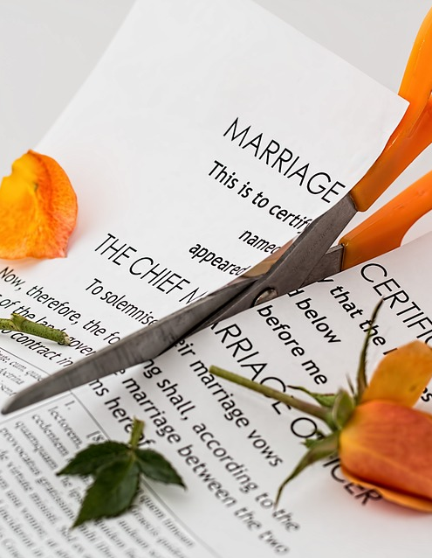
Begrip: Overspel
Waarom beschermt God het huwelijk?
Hoe beschermt God het huwelijk?
Begrip: Overspel
Notes:
God beschermt het huwelijk omdat het heilig is.
God beschermt het huwelijk door middel van het zevende gebod.
De duivel doet zijn uiterste best om juist het mooie en tere binnen het huwelijk kapot te maken. Zo zorgt hij ervoor dat er ruzies ontstaan, breuken tussen gezinsleden komen, jaloezie ontstaat, onvrede en dergelijke. Dat de duivel hier succesvol in is, is te zien in de hoeveelheid gescheiden gezinnen en de lage moraal. Benadruk echter dat de schuld niet bij de duivel gelegd kan worden, maar dat we zelf verantwoordelijk zijn voor ons gedrag. Een christen zou niet moeten willen luisteren naar de duivel. Daarom is het belangrijk om te zoeken naar wat de Heere van ons vraagt.

Slide 8
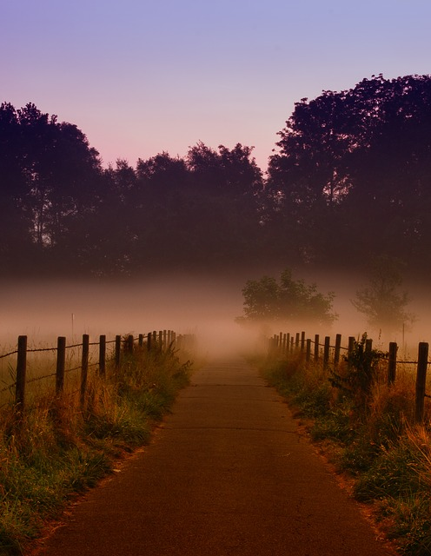
Begrip: Seksualiteit
Begrip: Naasten
Wat vertelt de samenleving over seksualiteit?
Wat heeft God gedaan om je te beschermen?
Notes:
Het is volkomen normaal om seks te hebben.
God heeft kaders gegeven waarbinnen seksualiteit mag.
Vraag of de jongere dit verhaalt herkent. Hoe voelen zij zich eronder? Veel gaan gebukt onder groepsdruk en idealen die ze meekrijgen van naasten. Het lijkt zo onschuldig, niemand hoeft er achter te komen. En ook al komen mensen erachter: het is toch normaal! Probeer de jongeren te bereiken, hoe jong ze ook zijn. Benadruk dat het volgen van de Heere soms ook radicale keuzes vraagt.
In Amerika is een op dit gebied het begrip ‘accountability’ actueel. Jongeren nemen iemand in vertrouwen (ouder, ouders van een vriend, oudere vriend) en geven die toegang tot hun telefoon. Ze leggen als het ware verantwoording af voor hoe ze omgaan met hun smartphone. Juist ook jongeren die worstelen met pornografie kunnen iemand zoeken die ze vertrouwen. Als ze dan voelen dat het moeilijk wordt kun je je maatje bellen. Alleen zeggen ‘ik heb het nu moeilijk’ kan al helpen.

Slide 9
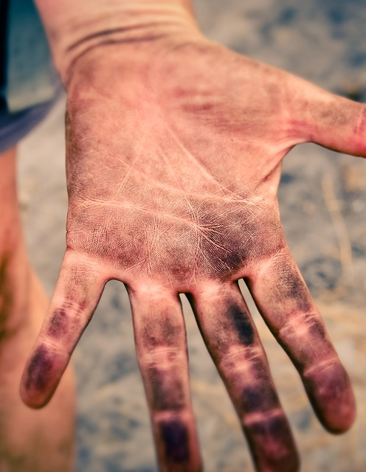
Begrip: (On)reinheid
Welke gevolgen heeft de overtreding van het zevende gebod voor…
  Jezelf?
  Naaste(n)?
  God?
Begrip: (On)reinheid
Notes:
Jezelf = depressie, onrust, bindingsangst, laag zelfbeeld, zelfmoord
Naaste(n) = verdriet en moeilijk om wonden te helen.
God = blokkade tussen jou en de Heere.
Als bron bij dit begrip is gebruik gemaakt van het boek: Joe McIlhaney Jr. & Freda McKissic Bush – Hooked (Nederlandse vertaling: Verstrikt). Er zijn geen winnaars bij overspel. Denk aan de reclame van SGP langs de snelweg: ‘Overspel. Het spel met alleen maar verliezers’. En dat is waar. Dit zegt de Bijbel en het wordt bevestigd door neurologisch onderzoek. Echtparen die rein zijn gebleven voor het huwelijk zijn doorgaans de gelukkigste mensen. Mensen die op jonge leeftijd meer dan één seksuele partner hebben gehad zijn veelal ongelukkig en zoeken de leegte op te vullen met nog meer seks.
Het zijn grote gevolgen die worden genoemd in het werkboek. Depressie, onrust en zelfs zelfmoord. Het kan wat kort door de bocht overkomen, maar het is wel de waarheid. Zonde, en nu in het bijzonder seksuele zonde, kan geen leegte opvullen. Pas als wij de Heere kennen is die leegte gevuld. En dan nog kan een christen het ergens anders gaan zoeken.
Reinheid kent alleen maar winnaars. De Heere wordt verheerlijkt, je partner of naaste wordt door jou geen pijn aangedaan en voor jezelf is het ook het beste. God weet wat het beste is voor Zijn maaksel. Daarom geeft Hij dit gebod.

Slide 10
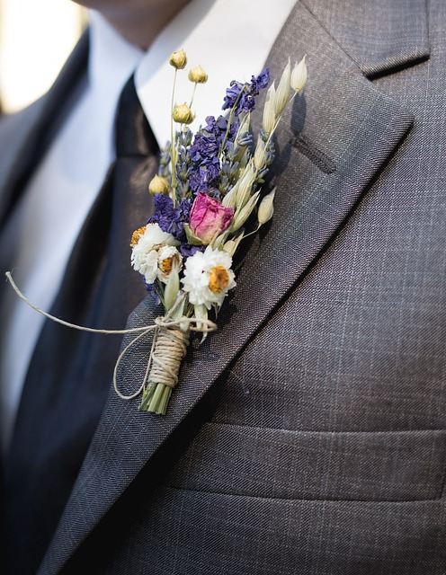
Begrip: Bruidegom
Wie is de Bruidegom met een hoofdletter?
Wat doet Hij?
Begrip: Bruidegom
Notes:
De Bruidegom is de Heere Jezus Christus. De bruid is Zijn Kerk.
Hij zoekt zijn ontrouwe bruid steeds weer op en schenkt haar genade.
Verwijs eventueel terug naar het vel papier dat je hebt beschreven aan het begin van de les. Wat zijn kenmerken van een goed huwelijk? Vraag eventueel nog wat specifieker door: hoe ziet de ideale echtgenoot eruit? Schrijf dit met een andere kleur ook op het papier. Vraag wie hier graag voor zou willen gaan, ook als dat strijd in moeilijke momenten vraagt. Maak vervolgens de verbinding naar de Echtgenoot Christus en maak het beeld af. Beschrijf hoe heerlijk het is dat Christus Zijn bruid hier op aarde ondersteund en al klaar staat om haar te halen. De bruidsschat is al betaald en Hij heeft Zich voor eeuwig aan haar verbonden. Nog héél even, dan komt Hij haar halen. Sluit af met de vraag: komt Hij ook jou halen? Mag je ook voor eeuwig bij Hem zijn? Nooit meer zonden die aan je trekken, nooit meer pijn en verdriet om wat je is aangedaan (voor degenen die misbruikt zijn en het moeilijk zullen hebben deze avond zonder dat dit expliciet benoemd wordt), altijd een gelukkige en volmaakte relatie met de Bruidegom.
Sluit af en benadruk dat er altijd ruimte is voor gesprek als een jongere zijn verhaal, twijfels of worsteling kwijt wil.

Slide 11
Verwerkingsvragen
Bespreek de verwerkingsvragen op bladzijde 32.

Slide 12
Samenvatting
God geeft het huwelijk in het paradijs en schenkt het ook na het paradijs nog.
God geeft het zevende gebod als bescherming voor de mens.
Gods gebod overtreden zorgt voor negatieve gevolgen voor jezelf, je naasten en God.
God geeft de Bruidegom Christus Die Zijn Bruid, de Kerk, verlost van alle (ook seksuele) zonden.
De Bruidegom Christus blijft eeuwig trouw!

Slide 13

Huiswerk volgende keer

Slide 14
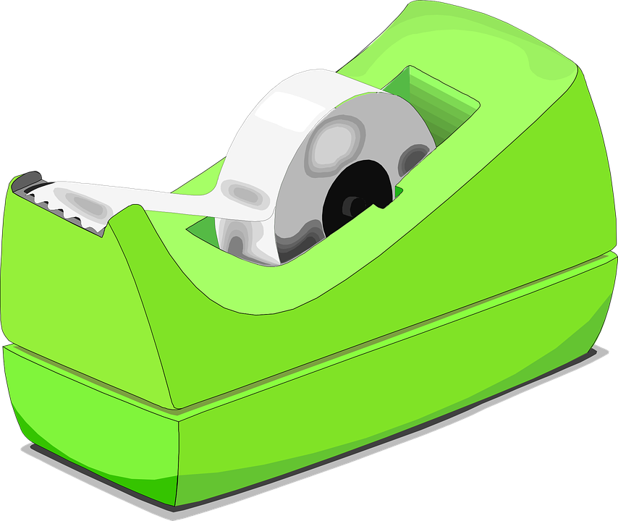
Alternatieve binnenkomer (1)
Notes:
Plak een plakbandje op een wit vel papier. Trek het los. Plak het daarna weer op. Blijft het net zo goed plakken als de eerste keer? Doe het nog maar een paar keer. Op gegeven moment plakt het plakbandje (bijna) niet meer en zie je stukjes van het papier op je plakbandje zitten.
Het plakbandje staat voor jou en het witte papier voor jouw (toekomstige) man of vrouw. Als je je de eerste keer bindt met iemand door middel van geslachtsgemeenschap (seks), raak je gehecht aan die persoon. Zo heeft God het ook geschapen. Maar als je vervolgens die relatie verbreekt blijven er altijd stukjes van jezelf achter. Je kunt je vaak maar één keer goed hechten. Als je daarna met nog meerdere mensen geslachtsgemeenschap heb is de kans groot dat je je steeds minder goed kunt hechten. Daarom geeft God het zevende gebod, om jou en je man of vrouw te beschermen tegen verkeerde manieren van seksualiteit!
Met deze ‘doe opdracht’ laat je de jeugd zien wat de negatieve kanten van seksualiteit zijn (vóór het huwelijk, met wisselende partners e.d.) maar ook de positieve kanten. God wil dat wij trouwen en gemeenschap hebben. Hij heeft ons zo gemaakt dat wij ons kunnen binden aan een persoon. Prachtig! Daar mogen we Hem dankbaar voor zijn. Het plakbandje geeft goed weer hoe (wel gesimplificeerd uiteraard) het bindingsvermogen van een mens werkt.

Slide 15

Alternatieve binnenkomer (2)
Notes:
Lijm een rood en een wit vel papier op elkaar. Scheur het voor de ogen van de groep van elkaar. Lukt dit zonder restschade? Je zou seks ook als ‘superlijm’ kunnen typeren. Als het op de goede plek wordt ‘aangebracht’ zit je muurvast aan elkaar. Dat is dus, binnen het huwelijk, met één partner. Als je het op de verkeerde plekken aanbrengt, zit je ook muurvast maar moet je weer losscheuren. Dit gaat niet zonder pijn, moeite en psychische/geestelijke/lichamelijke achteruitgang.

Slide 16

Alternatieve binnenkomer (3)
Alternatieve binnenkomer (3)
Notes:
Print het volgende plaatje uit, het liefst op een formaat dat iedereen het goed kan zien: http://www.ad.nl/binnenland/sgp-posters-overspel-het-spel-met-alleen-verliezers~ab01a3a0/62318985/ . Laat de groep hierop reageren. Zijn ze het eens met deze afbeelding?

Slide 17
Alternatieve Bijbelstudie
Lezen: Mattheüs 5:27-30. Lees ook Exodus 20:14.
Notes:
Bijbelstudie – alternatief
Kies dit gedeelte uit bij een groep waarvan de catecheet weet dat seksuele zonden al daadwerkelijk spelen. Maar ook dan kan Efeze 5 erg waardevol zijn.
Lezen: Mattheüs 5:27-30. Lees ook Exodus 20:14.
Kerntekst: Maar Ik zeg u, dat zo wie een vrouw [man] aanziet om dezelve te begeren, die heeft alrede overspel in zijn hart gedaan met haar. Mattheüs 5:28

Slide 18
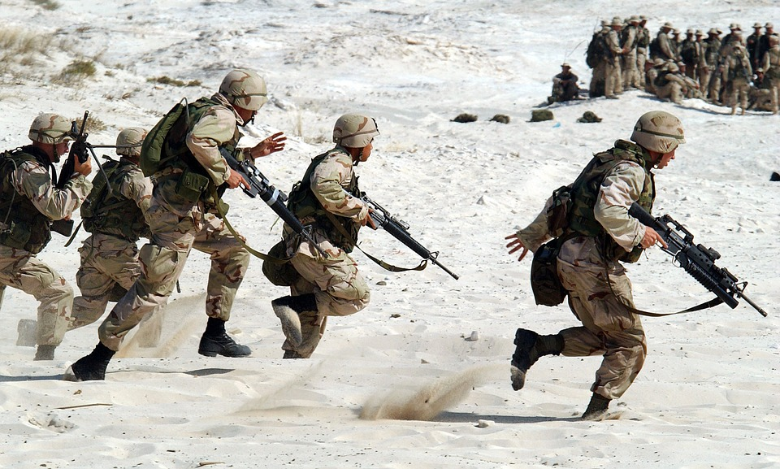
Alternatieve verwerkingsopdracht bij pornografie (1)
Alternatieve verwerkingsopdracht bij pornografie (1)
Notes:
Opdracht voor de groep: schrijf op een groot wit vel ‘Wapens’. Hang deze op het bord en vraag of elke keer 2 catechisanten naar voren komen en een ‘wapen’ opschrijven tegen pornografie. Voorbeelden kunnen zijn: gebed, afspraken maken, jezelf belonen als je wat anders gaat doen, afleiding zoeken (meest belangrijke), accountability, etc.
Alternatief is het blad doorgeven en steeds vullen 2 catechisanten een ‘wapen’ aan.

Slide 19

Alternatieve verwerkingsopdracht bij pornografie (2)
Alternatieve verwerkingsopdracht bij pornografie (2)
Notes:
Afhankelijk van de openheid binnen de groep leg je in het midden de stelling: iedereen van ons worstelt ooit met een moment om op een link te klikken of een filmpje te kijken waarvan je weet dat je de Heere verdriet doet door daarop te klikken. Vraag vervolgens: hoe ga jij daar mee om? Laat jongeren elkaar tips geven. Bespreek ook hoe moeilijk het kan zijn om uit een groepsapp te stappen van bijvoorbeeld de klas. Je mist dan ook relevante informatie en wordt het mikpunt van spot. Het volgen van de Heere vraagt soms keuzes die tegen onze eigen voorkeuren in gaan.
Hoe je dit onderdeel vorm geeft: benadruk ook dat er vergeving is in het bloed van Jezus Christus voor de zonden die gedaan zijn.

Slide 20
Alternatieve verwerkingsopdracht (1)
Waar denk je aan bij Huwelijk?
Notes:
Stille-borddiscussie
Schrijf op het bord een ronde cirkel met daarop het woord ‘Huwelijk’. Laat de om de beurt een jongere naar voren komen om iets op te schrijven waar zij aan denken, hierbij is het belangrijk dat alles stil gebeurd.

Slide 21
Alternatieve verwerkingsopdracht (2)
Schrijf op de post-its het antwoord op de vragen.
Wat lijkt jou heel mooi om mee te maken in het huwelijk?
Wat lijkt jou verschrikkelijk om mee te maken in het huwelijk?
Notes:
Post-it
Geef alle jongeren twee post-it-blaadjes. Op post-it 1 mogen ze de vraag beantwoorden: Wat lijkt jou heel mooi om mee te maken in het huwelijk? Op post-it twee mogen ze de vraag beantwoorden: Wat lijkt jou verschrikkelijk om mee te maken in het huwelijk? Laat de jongeren de post-its op twee verschillende plaatsen op plakken.

Slide 22
Alternatieve verwerkingsopdracht (3)
Bedenk een quote voor de betekenis van het huwelijk en handletter deze quote.
Notes:
Bedenk een quote voor de betekenis van het huwelijk en handletter deze quote.

Slide 23

Stelling
Zie pagina 32.
Stelling

Slide 24

Bespreekopdracht
Bespreek in groepjes van vier waarom seksualiteit zo belangrijk is voor jongeren.
Schrijf het op pagina 34.
Bespreekopdracht

Slide 25
Woordweb

Slide 26
Verhaal

